Slide 1
３DCGやってみた

Slide 2
きっかけ
・2023年のある日、Blenderの本を買う
・Blenderは無料の3DCGの制作ツール
・80/500ページくらい進めて放置

Slide 3
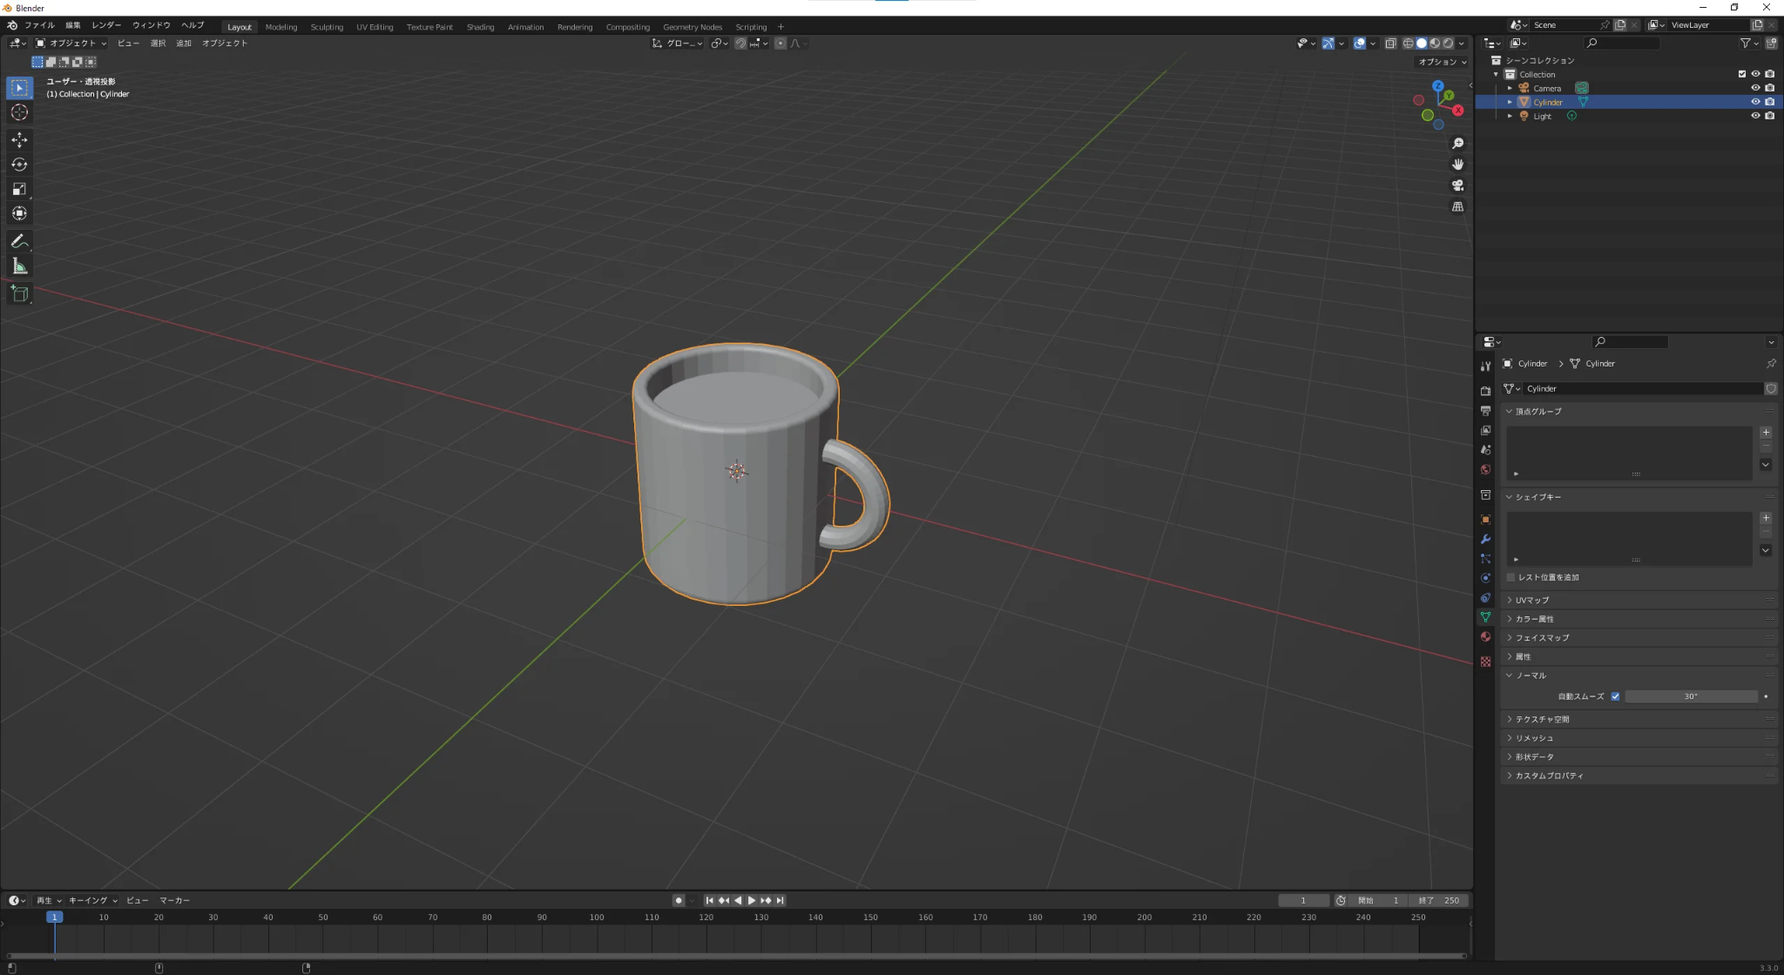

Slide 4
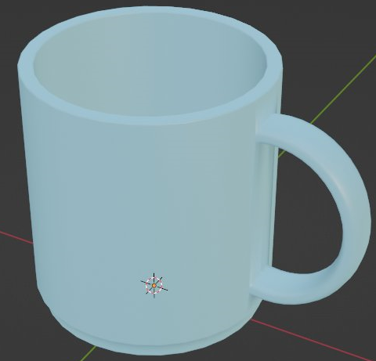

Slide 5
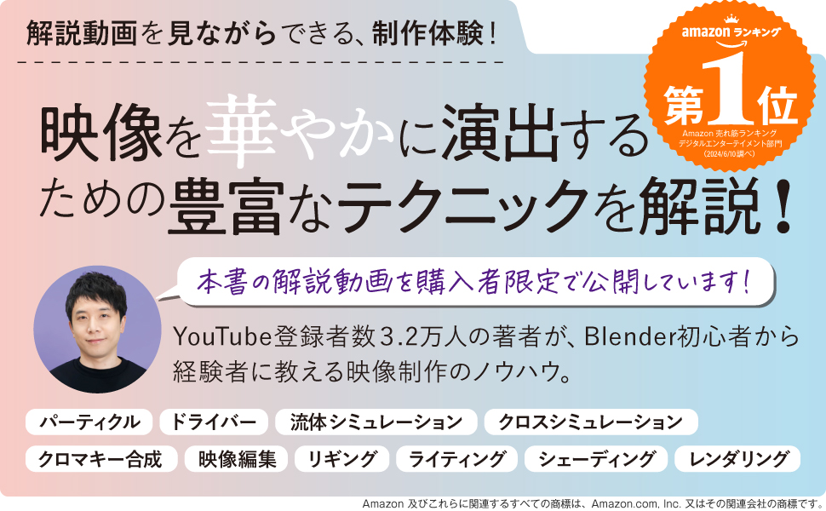
Blenderによる 映像制作実践入門を購入

Slide 6
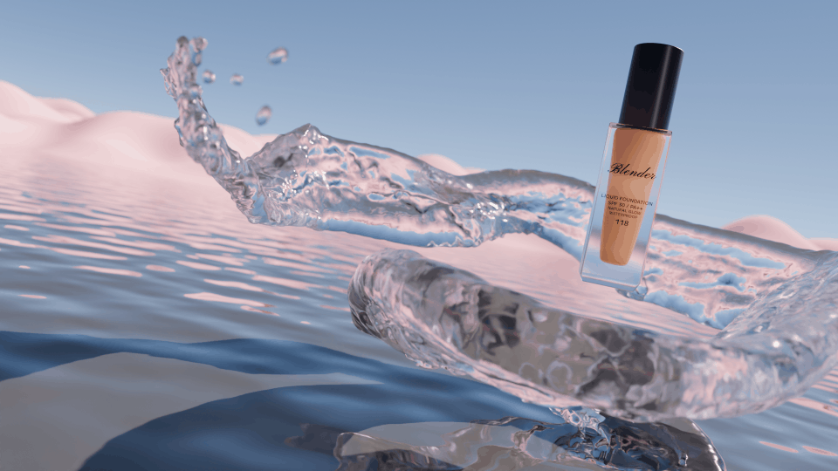

Slide 7
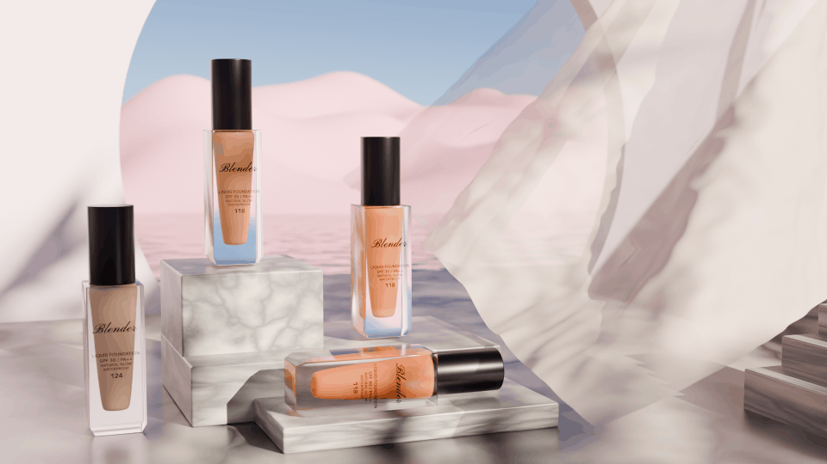

Slide 8

３DCGの雑誌も面白い
・CGWORLD
・CG作品のメイキングの記事

Slide 9
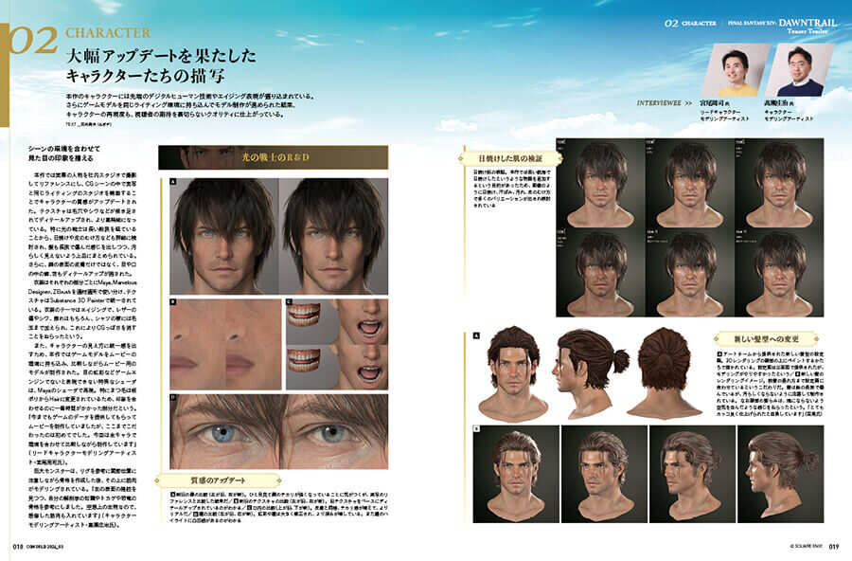

Slide 10
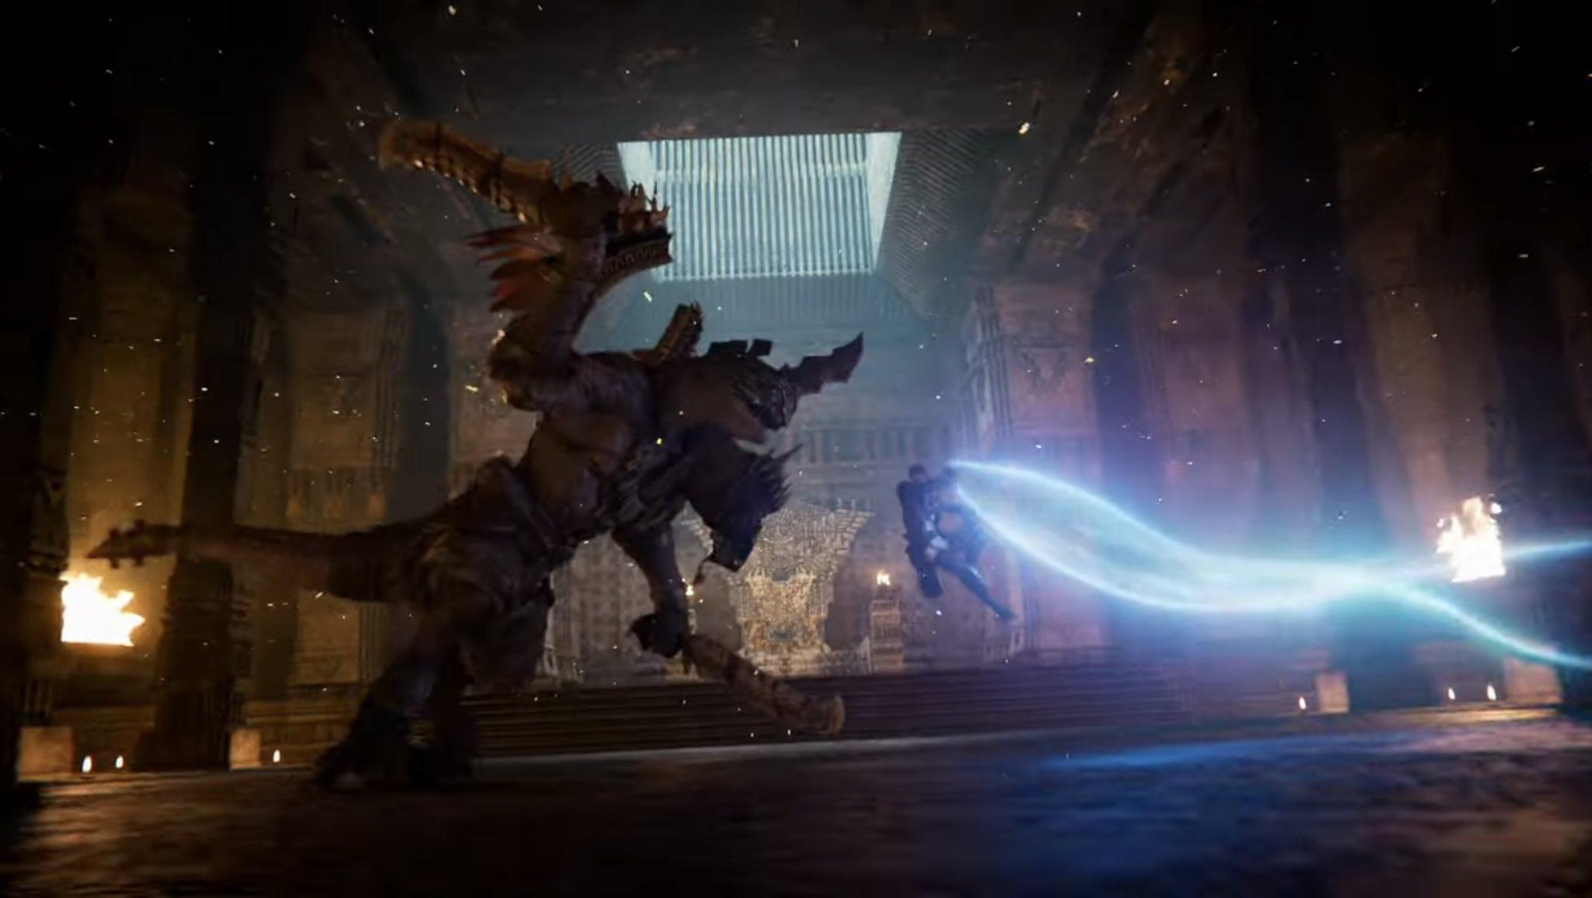
３DCGの構成要素

Slide 11
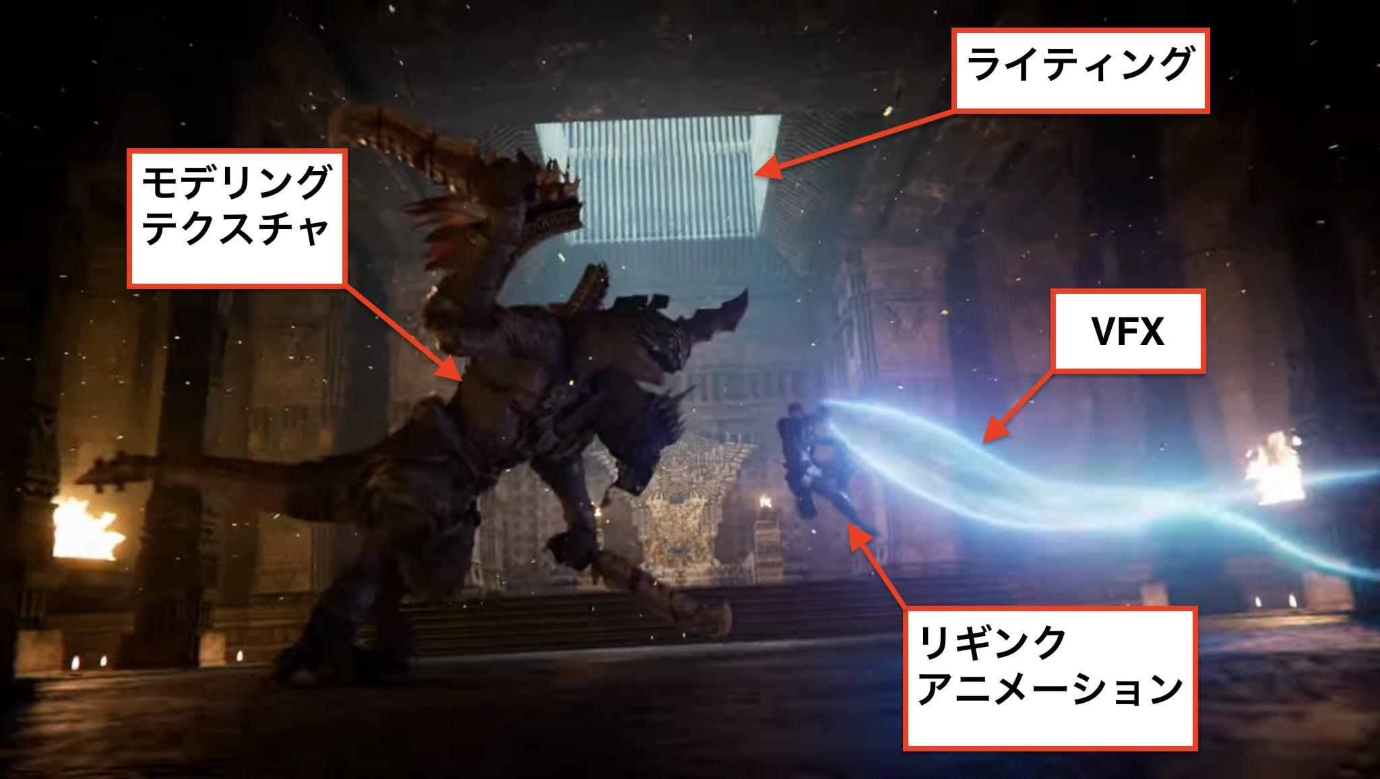

Slide 12
無料の３DCGの制作ツール
・Blender ⭕（参考書が多い）
・Unreal Engine / Unity（ゲームエンジン）
・Houdini（シミュレーション）

